Slide 1
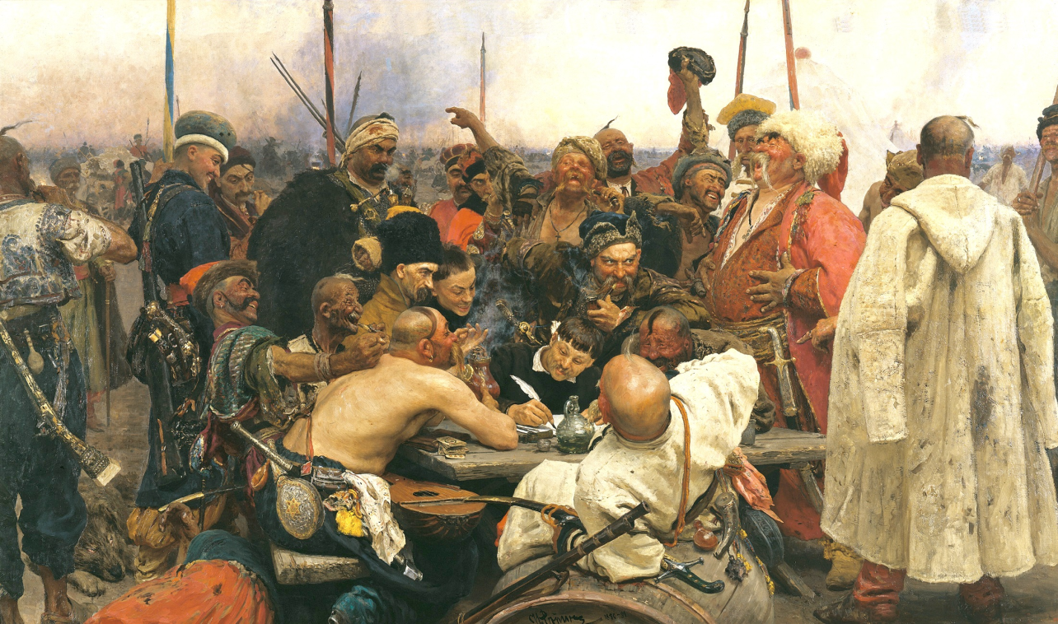
Козацтво – ментальність українського народу
«Тії слави козацької
Повік не забудем!..».
Т.Г. Шевченко
«Тарасова ніч»
14 жовтня – День Українського козацтва

Slide 2
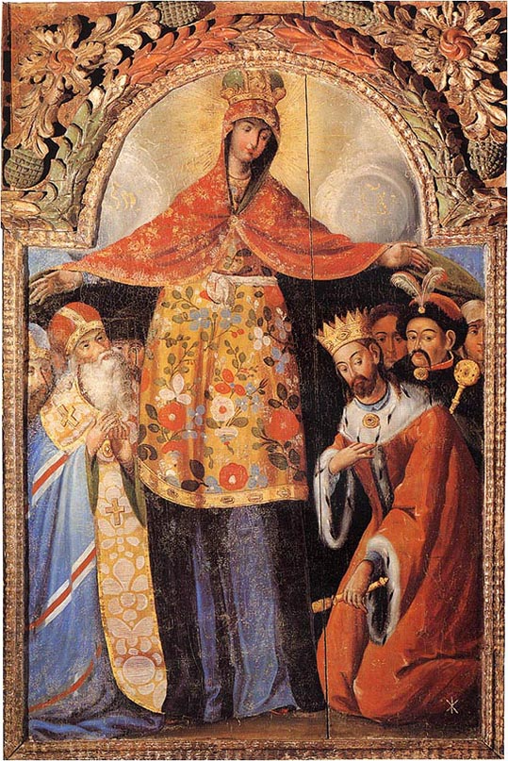
14 жовтня православні християни святкують день Покрови Пресвятої Богородиці. І водночас цей день відзначається Днем українського козацтва. У незалежній Україні це свято офційно існує з 1999 року (наказ Президента України від 7 серпня 1999р.), але неофіційно святкується вже декілька століть.

Slide 3
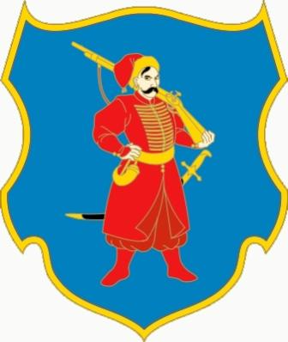
Унікальність нашої історії і нашого народу полягає в тому, що в козацтві виявився творчий і волелюбний дух наших предків. Багато хто з нас сьогодні має козацькі прізвища. Через козацтво створювалася наша історія, і кожен з нас не тільки причетний, а й відповідальний за неї.

Slide 4


Slide 5
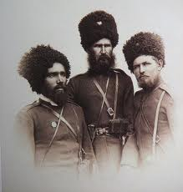
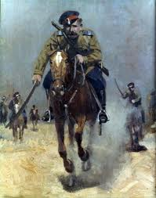
«Козак» означає «вільний», «хоробрий, волелюбна людина»,». Козацтво виникло з волі уряду - указом цар«вправний воїниці Єлизавети Петрівни в 1746 р. для захисту російських кордонів від кочівників. У козаки були зараховані в основному селяни Козаки розселялися по станицях, фортецям і редутів і займалися землеробством і скотарством

Slide 6
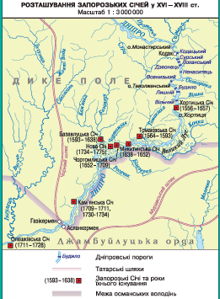
У мене в грудях серце б'ється рівно...
Султане, цісарю, королю, царю!
Ваш гнів довіку не злякає,
І ваші милості мене не куплять.
Чи жизнь, чи смерть, чи рай, чи пекло люте,
Про все байдуже Байді Запорожцю..
Пантелеймон Куліш

Slide 7
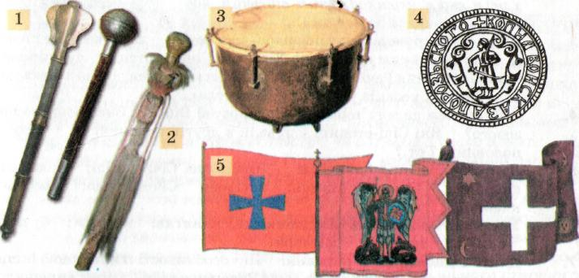
Клейноди Запорозької Січі.
Козацькі клейноди – відзнаки, атрибути й символи військової та цивільної влади й окремих військових та цивільних урядів в Україні в XV – XVIII ст.
Пірнач, булава
Литавра
Козацька печатка
Бунчук
Козацькі корогви ( прапори )

Slide 8
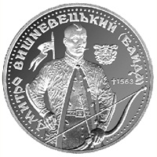
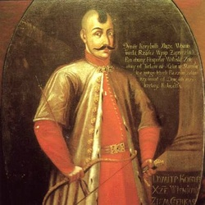
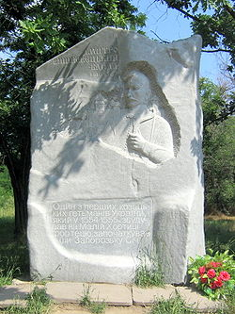
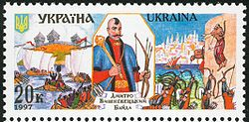

Дмитро Вишневецький
Пам”ятник Д.Вишневецькому на Хортиці

Slide 9
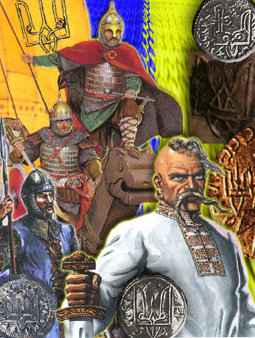
В фольклорі
Козацькому роду нема переводу

Slide 10
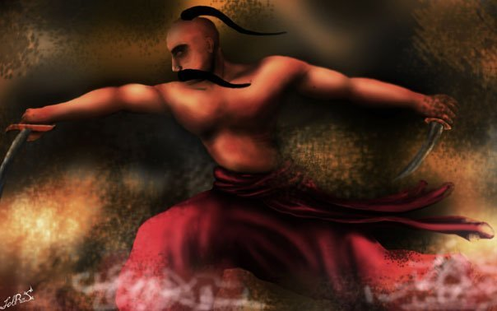
В фольклорі
Береженого Бог береже, а козака – шабля

Slide 11
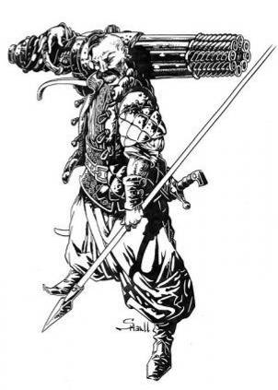
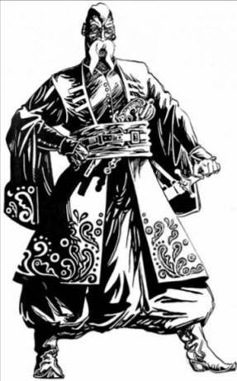
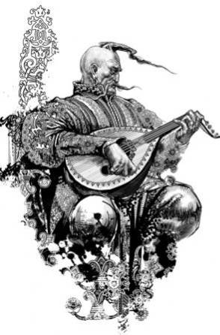
В фольклорі
Не той козак, що за водою пливе, а той, що проти води

Slide 12
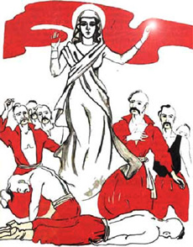
Цікаво, що святкування Дня українського козацтва збігається зі святом Покрови Пресвятої Богородиці. З давніх-давен Богородиця є покровителькою українського козацтва й усіх українських збройних формувань. Запорожці мали на Січі церкву на честь Покрова Пресвятої Богородиці, з її іконою. Окрім того, споконвіку на свято Покрови Пресвятої Богородиці в Україні відбувалася Велика рада, яка обирала гетьмана та визначала, як козацтву жити далі.

Slide 13
Козацькі заповіді:
Кожен член козачого товариства повинен знати і слідуватиголовним принципам козачої моральності , яка в основі своїй має норми християнської моралі.
Люби росію , бо вона твоя мати , і ніщо в світі не замінить тобі її ;
ЧЕСТЬ І ДОБРЕ ІМ'Я ДЛЯ КОЗАКА ДОРОЖЧЕ ЖИТТЯ
Козаки всі рівні у правах . помни : " немає ні князя , ні раба , але все раби божі ! "
Служити вірно своєму народу , а не вождям
По тобі судять про все козацтво і народ своєму
Держи слово . слово козака дорого
Шануй СТАРШИХ , ШАНУЙ СТАРОСТЬ
Гине, а ТОВАРИША ВИРУЧАЙ
ДЕРЖИСЬ ВІРИ ПРЕДКІВ , уставами СВОГО НАРОДУ
БУДЬ працьовитим.
Не бездействуй
Бережи сім'ю свою . служити їй прикладом

Slide 15
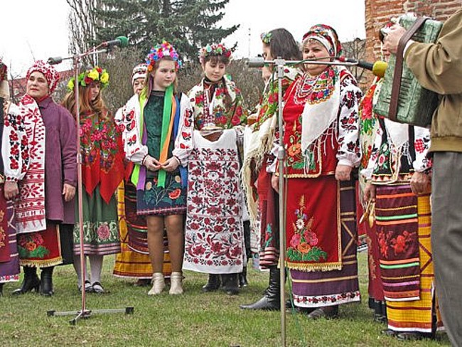

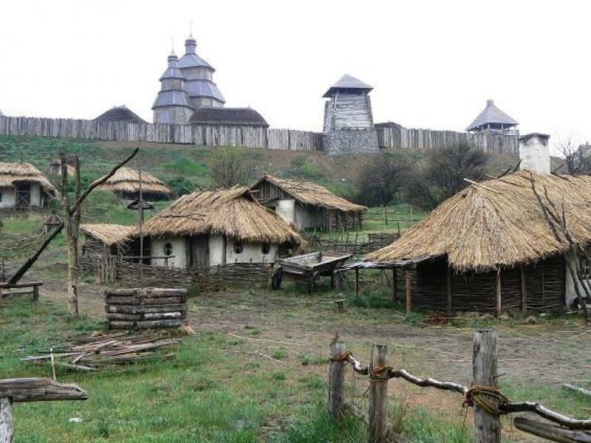
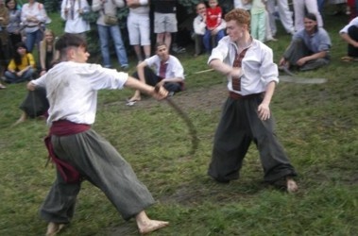
Покрова на Хортиці

Slide 16
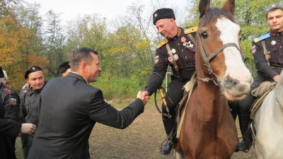
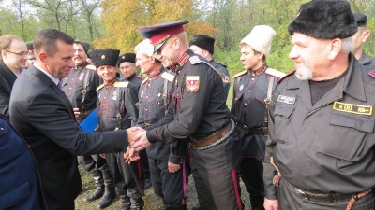
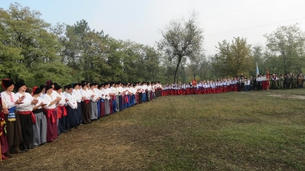
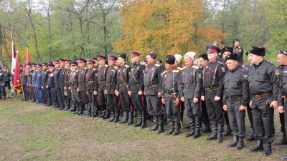
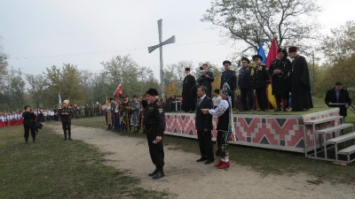
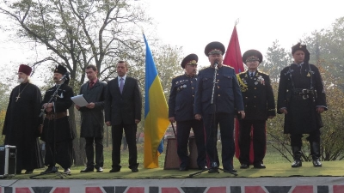
2013

Slide 17
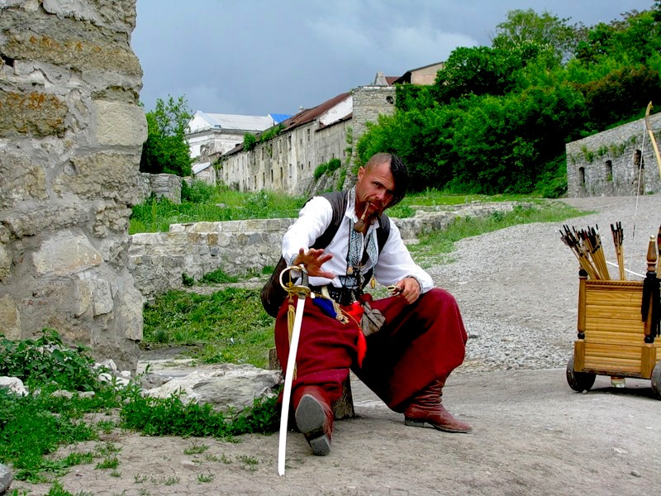
Сьогодні козак - не той, хто одягнений у вишиванку й шаровари. Козак - це передовсім воїн за духом, і воюватиме він тільки за честь і свободу. ШЛЯХЕТНІСТЬ, МУДРІСТЬ, ВІДВАГА – три основні прикмети козака: шляхетного не підкупиш, мудрого не обдуриш, мужнього не залякаєш!
Дякуємо за увагу!

